Slide 1
Сайт объявлений об обмене вещами
Стремин Николай Сергеевич

Slide 2
Цель
Создать систему для "умного" обмена.
Задачи
Изучение HTML - кода.
Создание основы сайта.
Добыть картинки.
Доработка проекта.

Slide 3
Как я добился своих целей?
Цель | Как добился
Выучить HTML-код. | Я прошел всю обучающую программу на Replit, а заодно и сделал основу сайта.
Нагенерировать картинки. | Я использовал Stable Diffusion(кстати картинка в конце оттуда же) и сделал кучу картинок, использовав лишь часть.
Добавить объявления. | Я воспользовался ненастоящими объявлениями(но одно настоящее), чтобы сайт не был пустым. Пишите мне, я добавлю ваши.

Slide 4
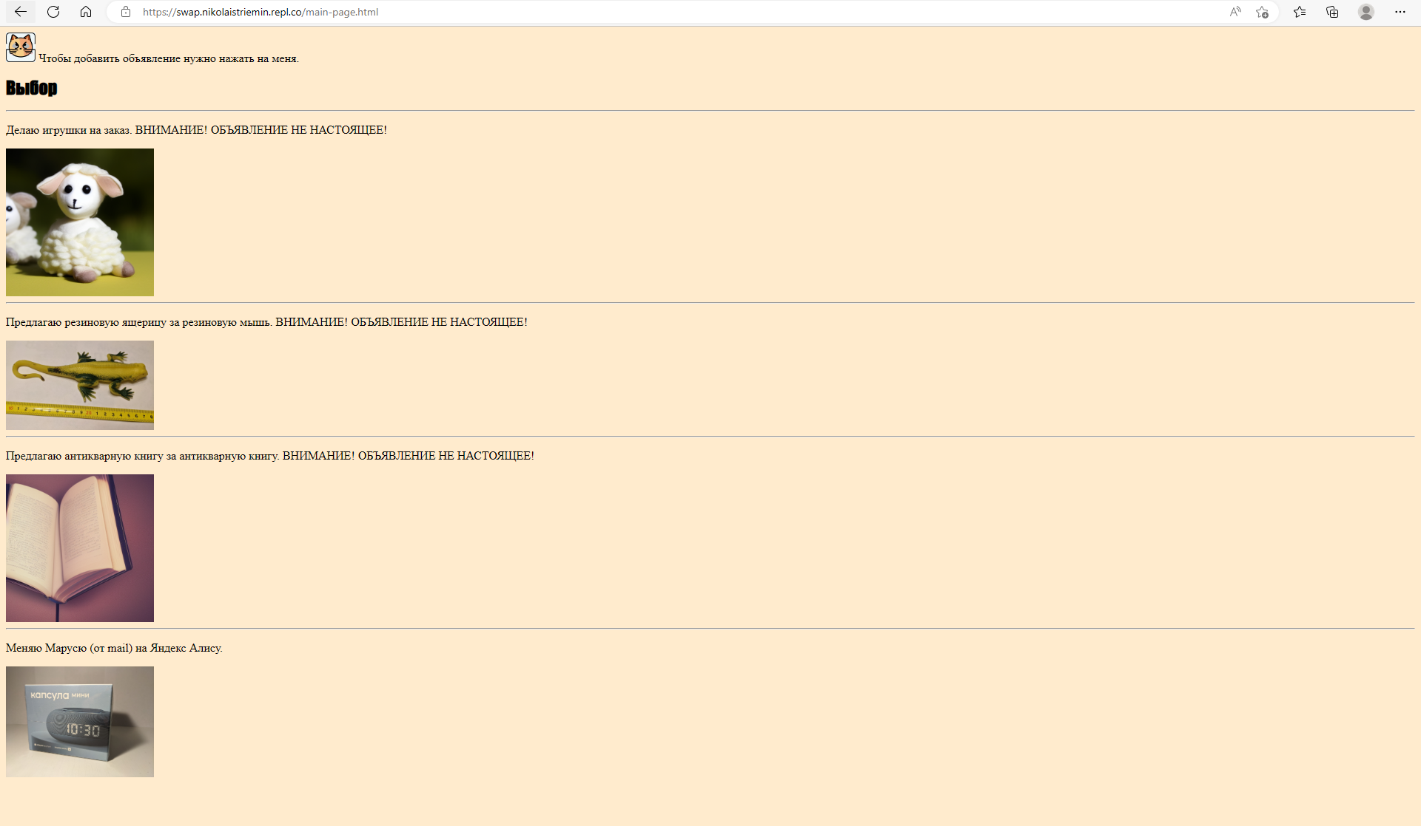
Ссылка на cайт: https://swap.nikolaistriemin.repl.co

Slide 5
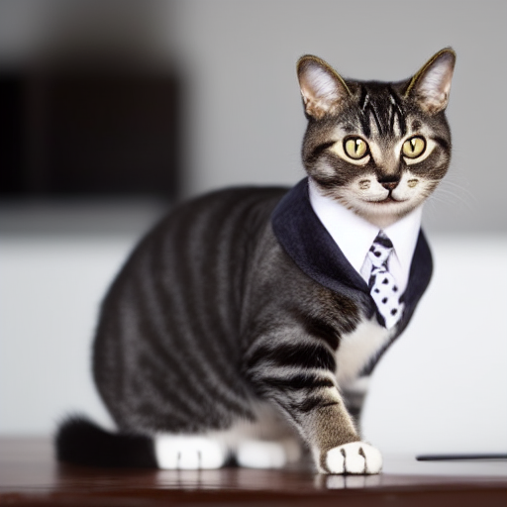
Спасибо за внимание

